Slide 1

Bài 52
ut, ưt
Giáo viên: Nguyễn Ngọc Yên

Slide 2
Tiết 1

Slide 3
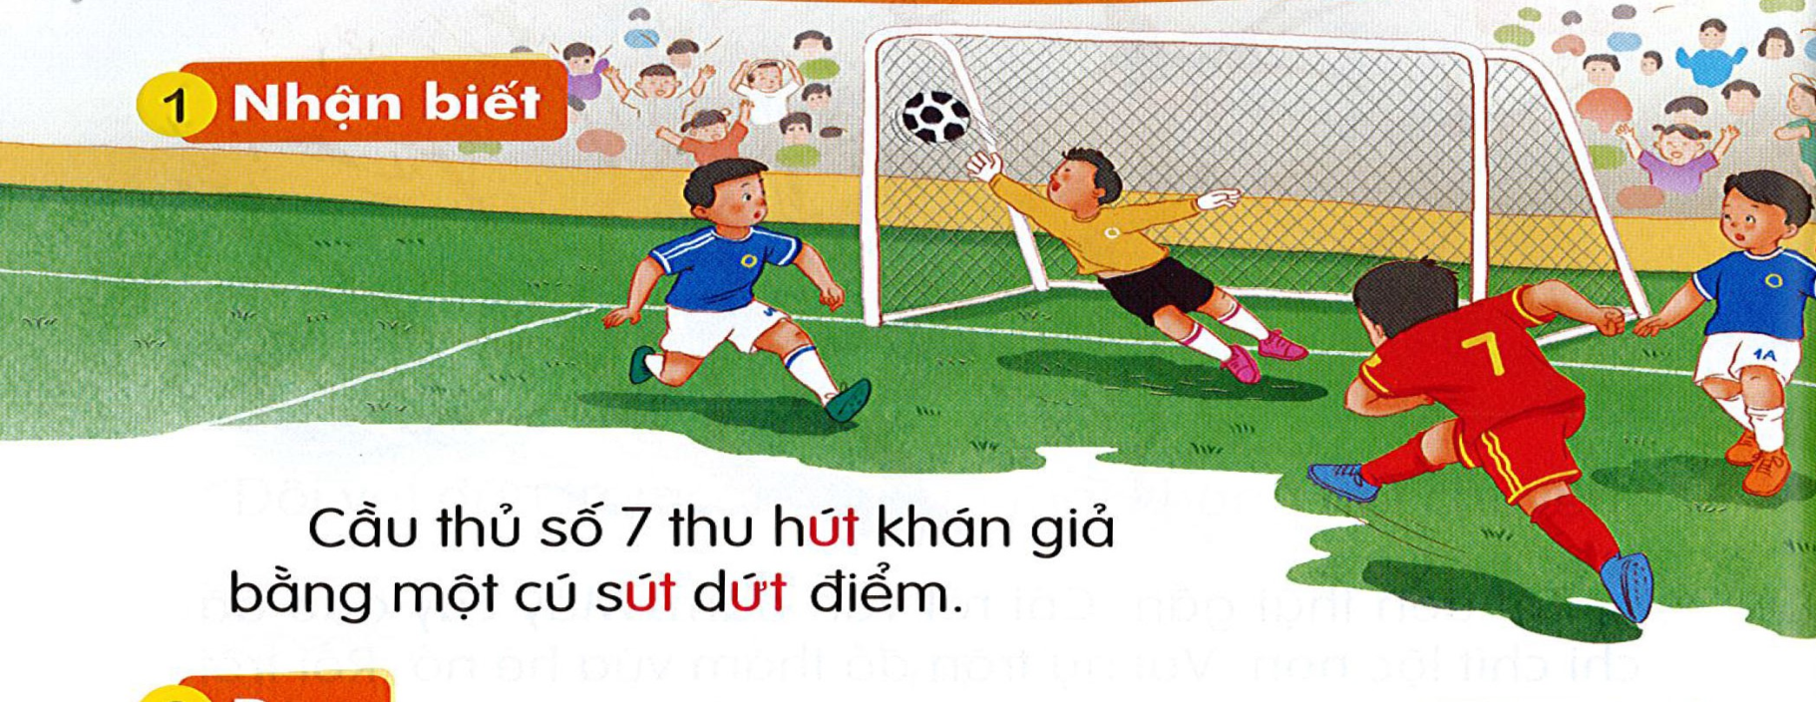

ut
Cầu thủ số 7 thu hút khán giả bằng một cú sút dứt điểm.
ut
ưt

Slide 4

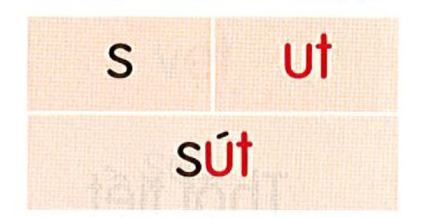
ut
ưt
bụt hụt lụt sụt
dứt mứt nứt sứt

Slide 5
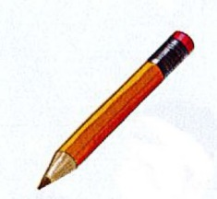
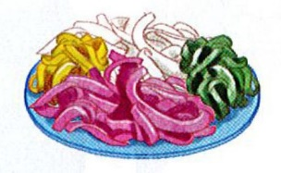
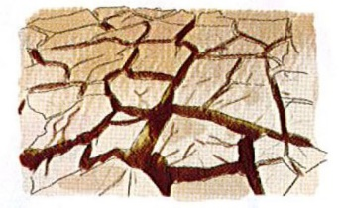
bút chì
mứt dừa
nứt nẻ

Slide 6
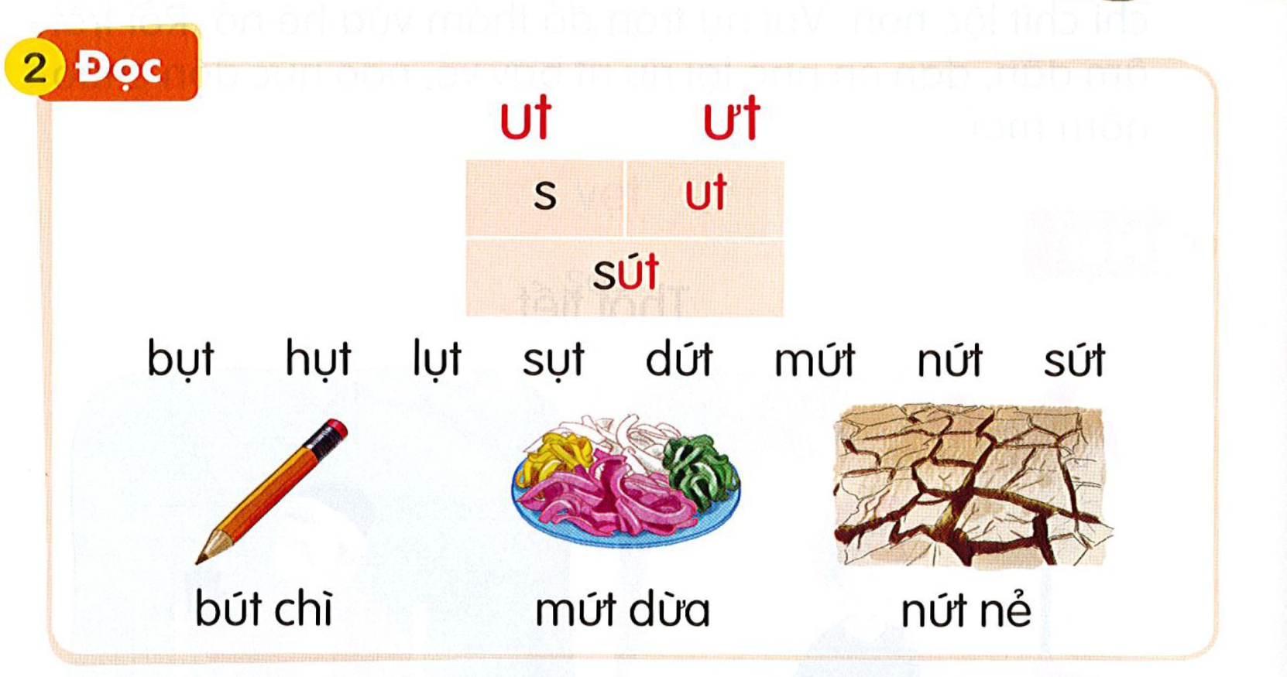

Slide 7
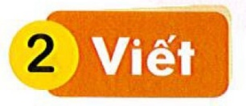
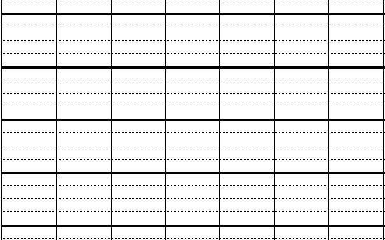
ut
ưt
bút
mút

Slide 8
Tiết 2

Slide 9
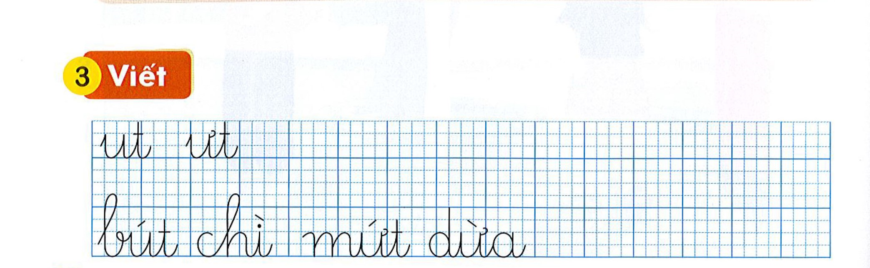

Slide 10
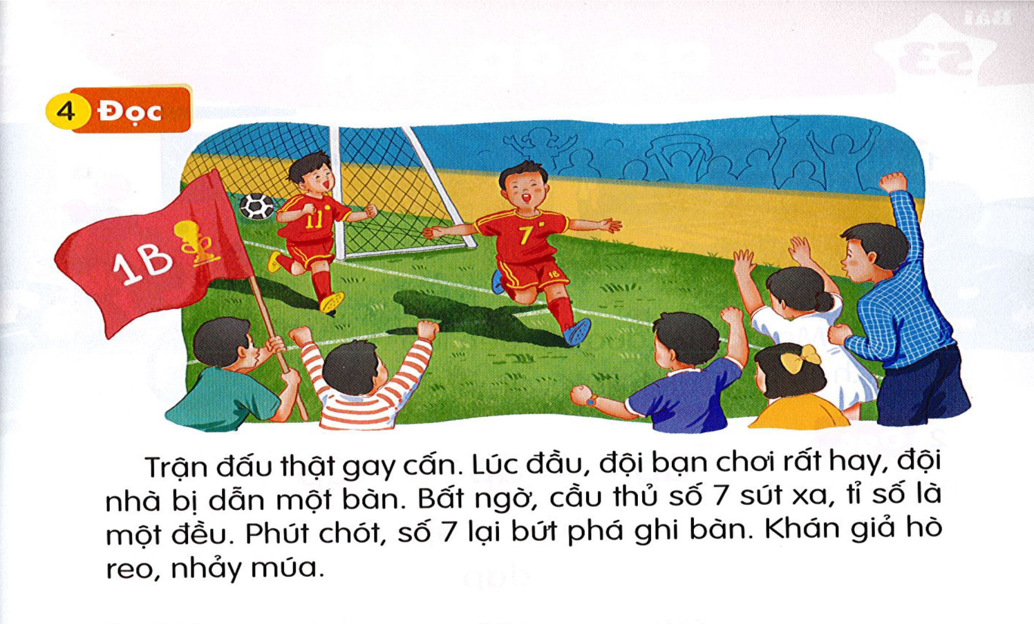

Slide 11
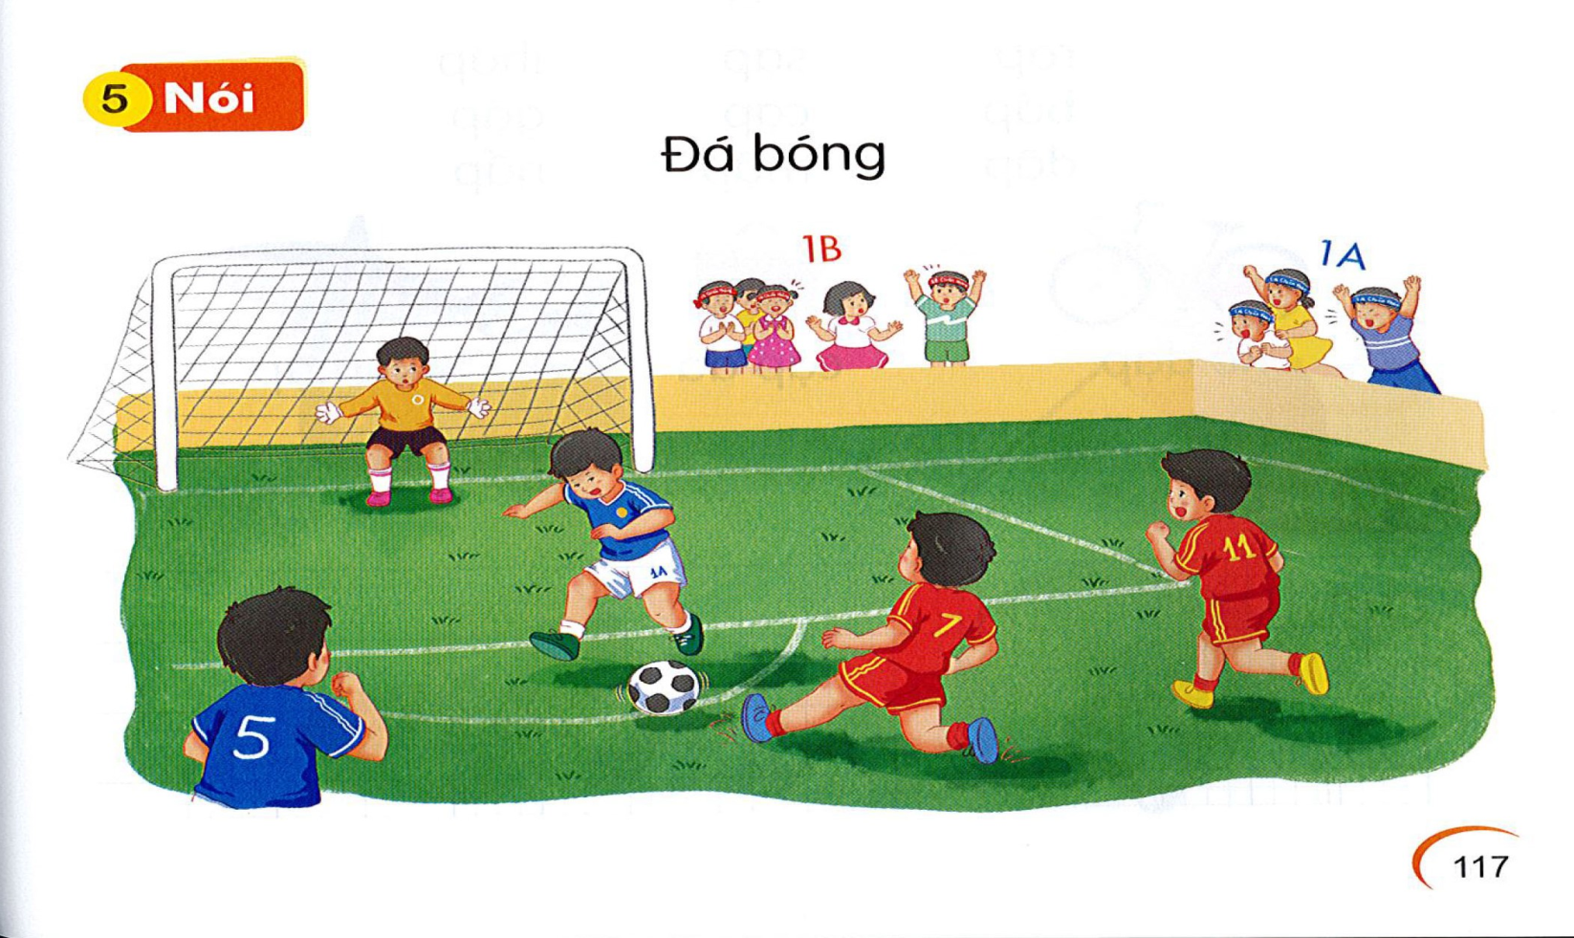

Slide 12

Tìm từ ngữ chứa vần ut, ưt.
ut
ưt
Đặt câu với từ ngữ vừa tìm được.

Slide 13
CHÚC CÁC CON CHĂM NGOAN, HỌC GIỎI!

